Slide 1
COMPARACIÓN TÉCNICA, ECONÓMICA Y AMBIENTAL ENTRE GEOMEMBRANA Y ARCILLA PARA IMPERMEABILIZAR LA CAPA DE COBERTURA FINAL DEL RELLENO SANITARIO DE TULCÁN
MAESTRÍA EN SISTEMAS DE GESTIÓN AMBIENTAL
AUTOR: PAÚL ALEXANDER PANTOJA TORRES
DIRECTOR: ING. DARÍO BOLAÑOS GUERRÓN, PH.D.
2021

Slide 2
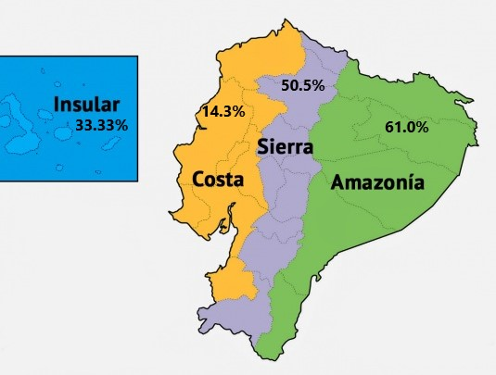
INTRODUCCIÓN
En Latinoamérica los desechos sólidos urbanos se siguen acumulando en botaderos o vertederos a cielo abierto, el aumento de la población y sus hábitos consumistas son la principal razón del aumento en la generación de desechos que se pueden convertir en principales fuentes de contaminación ambiental, afectando al suelo, agua y aire en las zonas de influencia de dichos vertederos (Noguera & Olivero, 2010).
PPC: 0,58 Kg/día
Fuente: INEC & AME, 2016

Slide 3
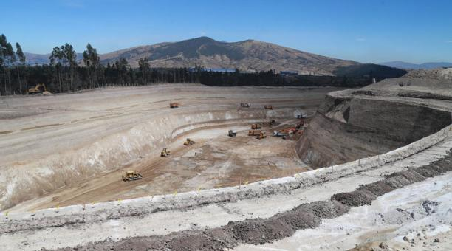
Relleno Sanitario Tulcán
Relleno Sanitario Quito
Fuente: Autor, 2020
En el cantón Tulcán, el relleno sanitario que recibe aproximadamente 57 toneladas de basura al día el mismo que se encuentra en funcionamiento desde 1998 con todos los permisos habilitantes, respetando la normativa ambiental vigente, y que, además, su vida útil está por concluir, es importante y necesario un adecuado cierre del relleno.

Slide 4
Objetivo General del Proyecto
Comparar técnica y económicamente el uso de geomembrana o arcilla en la capa final de cobertura, para minimizar impactos ambientales en el cierre técnico del relleno sanitario de Tulcán.
Objetivos Específicos
Definir la morfología y el área que será intervenida en el relleno sanitario mediante el levantamiento topográfico a detalle con un GPS RTK Geomax.
Determinar las propiedades físico–mecánicas de la arcilla, realizando ensayos de granulometría, permeabilidad, plasticidad y humedad en laboratorios acreditados en base a las normas ASTM 98.
Calcular el coeficiente de permeabilidad de la arcilla, según la norma ASTM D 2434 – 68, que garantice la impermeabilización del suelo para evitar escorrentías que puedan contaminar el suelo y el agua.
Analizar las características técnicas de la geomembrana, tipos, tiempo de vida útil, ventajas y desventajas de su instalación en rellenos sanitarios.
Analizar la factibilidad de impermeabilizar el suelo con arcilla o geomembrana en el cierre técnico del relleno sanitario de manera sustentable para minimizar futuros impactos ambientales realizando controles y monitoreos de calidad de agua, suelo y aire, una vez finalizadas las operaciones.

Slide 5
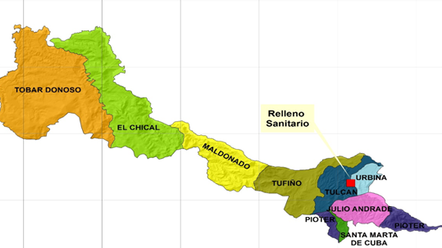
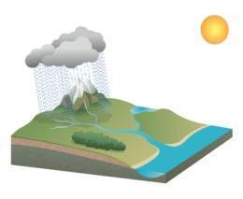
Área de Estudio
Provincia del Carchi, Cantón Tulcán, Parroquia Tulcán, sector la Palizada, Área de 9.6 ha
Relieve: 2800-3200 msnm
Temperatura: 4 a 22ºC
Precipitaciones: 750 a 1000mm
Fuente: PDOT , 2016

Slide 6
Tipos de Arcilla
El término arcilla desde el punto de vista mineralógico, engloba a un grupo de minerales, filosilicatos en su mayor parte, cuyas propiedades fisico-químicas dependen de su estructura y de su tamaño de grano
Caolinita
Montmorillonita
Ilita
Clorita
Fuente: Baez T, 2009

Slide 7
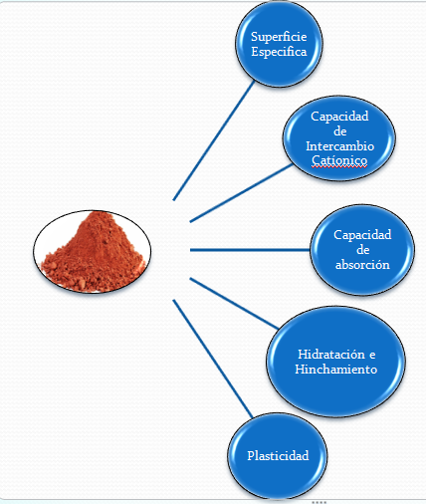
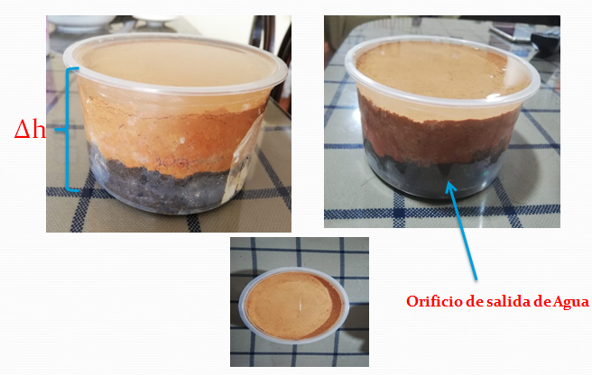
Propiedades de la Arcilla

Slide 8
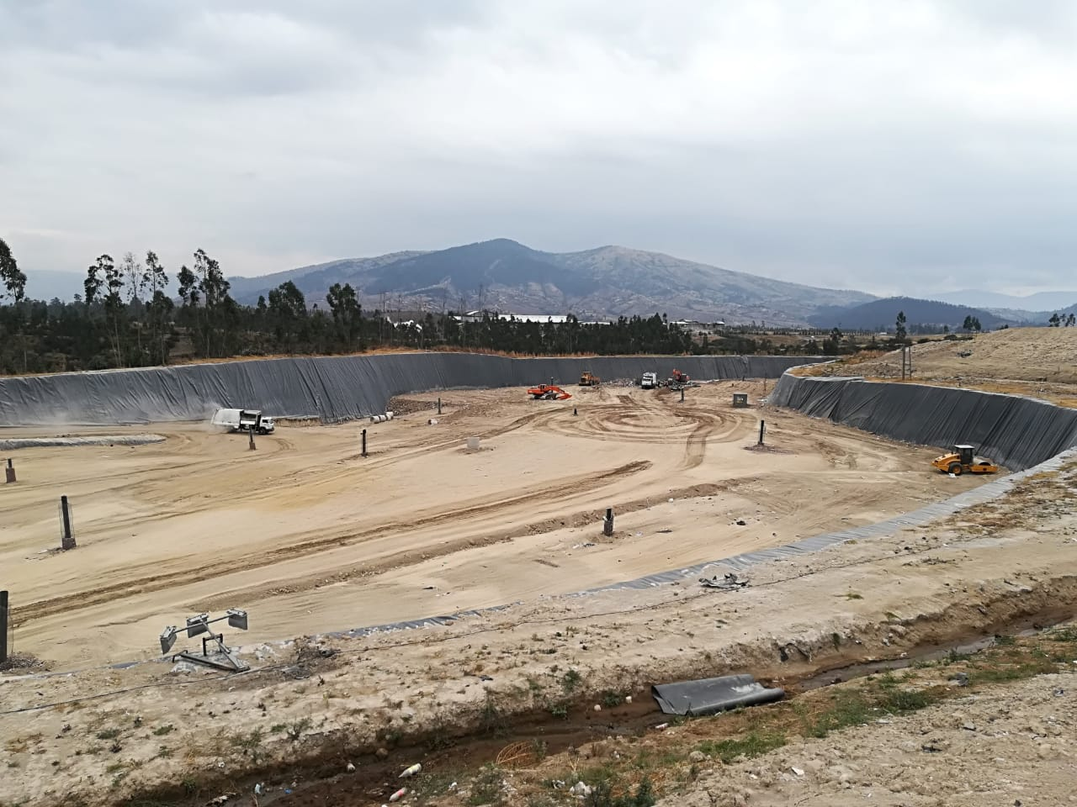
Propiedades de la Geomembrana
• Químicamente inerte con el agua. • Tiempo de degradación muy longevo. • Resistente a Hidrocarburos. • Resistente a solventes clorinados oxigenados y del petróleo crudo. • Resistente a ácidos orgánicos e inorgánicos, metales pesados y sales. • Más de 20 años de tiempo de degradación. • Facilidad de instalación.

Slide 9
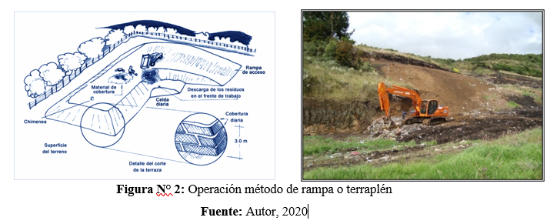
Descripción situación actual relleno sanitario de Tulcán

Slide 10
Generación de Residuos
La generación de residuos sólidos en la Ciudad de Tulcán para el año 2020, según datos proporcionados por la Jefatura de Residuos del GADMT es la siguiente:
Población total: 79.213 habitantes
% Cobertura del servicio urbano: 92%
Población servida: 72.875 habitantes
Producción per cápita: 0,740 Kg/hab. Día
Generación de residuos: 46,74 T/día
Cantidad de residuos recogida: 42,20 T/día

Slide 11
Composición de los residuos sólidos en la ciudad de Tulcán
COMPONENTES | %
Materia Orgánica | 66,9
Papel | 6,9
Cartón | 5,7
Plástico | 8,5
Latas | 0,2
Otros (Escombros) | 3,1
Cuero | 0,0
Textiles | 1,4
Papel Higiénico | 3,7
Vidrio | 3,4
Madera | 0,2
Total | 100,0
Fuente: Municipio de Tulcán,2020

Slide 12
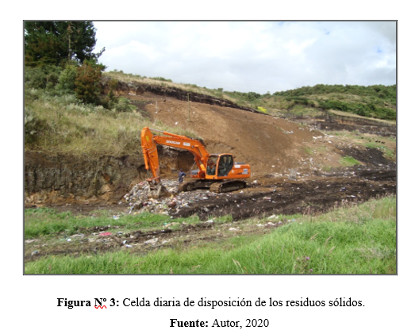
Celda diaria
El relleno sanitario de Tulcán recibe en promedio diario 57 toneladas que son dispuestas, confinadas, compactadas y recubiertas mediante el uso de una retroexcavadora de orugas que permanece en el proyecto, esto permite operar técnicamente la celda diaria, evitando que los residuos sólidos queden a la intemperie generando problemas ambientales.

Slide 13
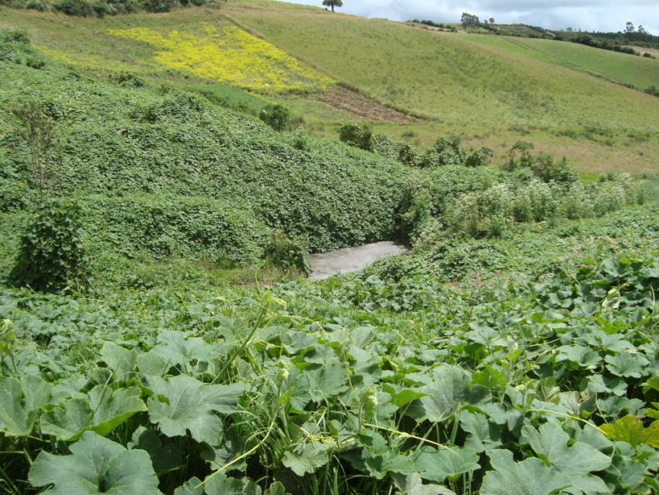
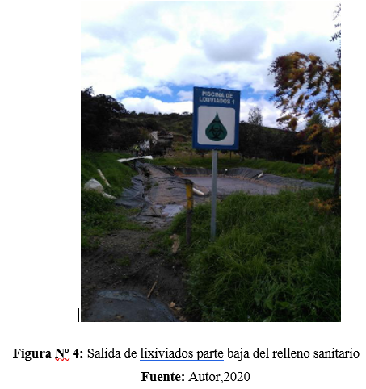
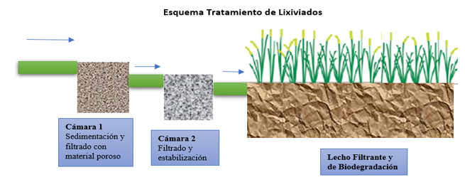
Sistema de drenaje de lixiviados
Conforme a lo especificado en los diseños del relleno sanitario, este debe contar con un sistema de drenaje de lixiviados en la base de las diferentes plataformas, el mismo que debe estar dispuesto en forma de espina de pescado y distribuido uniformemente en el área de intervención.

Slide 14
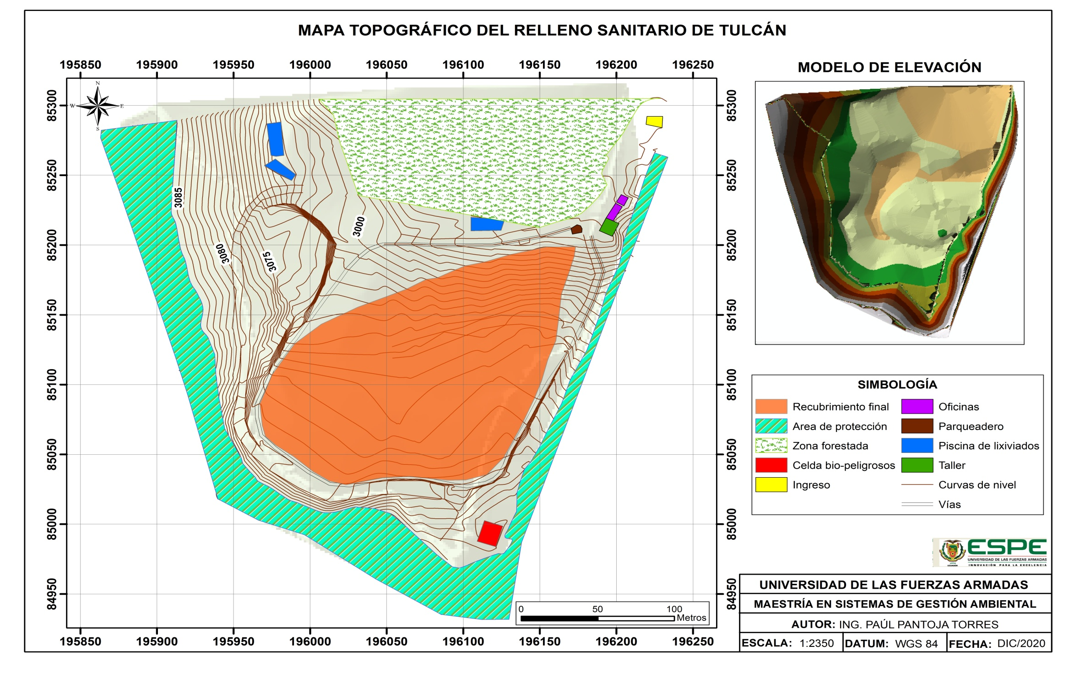
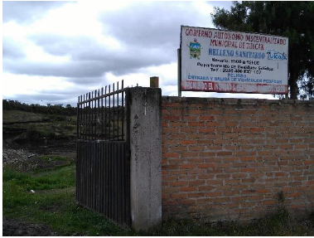
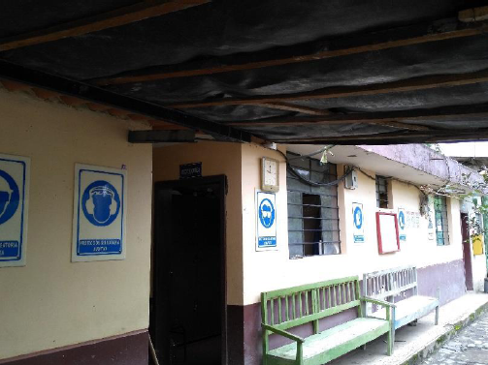
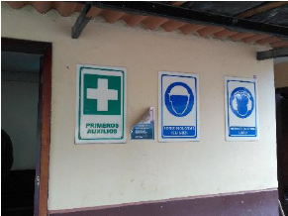
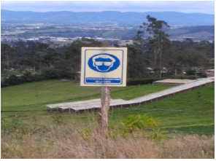
Instalaciones complementarias
Cunetas de coronación para aguas lluvias
Chimeneas de biogas
Puerta de Ingreso.
Rótulos Informativos.
Vivienda de Guardianía y Bodegas.
Cerramiento perimetral de alambre de púas.
Accesos desde la carreta principal por medio de un camino empedrado.
Vías internas.
Fuente: Autor, 2020

Slide 15
Principales afectaciones ambientales
Se ha recibido quejas de los moradores del sector, respecto al tránsito de los vehículos recolectores en especial porque se ha evidenciado el derrame de desperdicios en la vía.
El relleno cuenta con maquinaria permanente, este factor contribuye al recubrimiento diario de los residuos; sin embargo, en el área de intervención del relleno sanitario se puede evidenciar desperdicios esparcidos, lo que presenta una mala apariencia al lugar; además, se ha podido evidenciar la presencia de neumáticos y escombros acumulados en varios lugares del terreno.
Los lixiviados que se generan en el relleno sanitario no reciben tratamiento, el sistema actual está colapsado, el filtro de los lixiviados no ha recibido mantenimiento periódico.
No existe un control total de los vectores sanitarios
La vida útil del relleno sanitario está por terminar

Slide 16
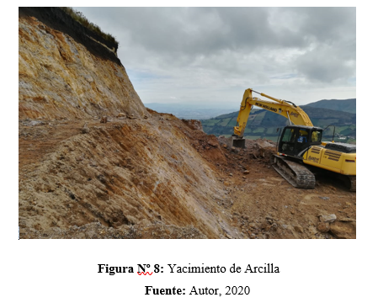
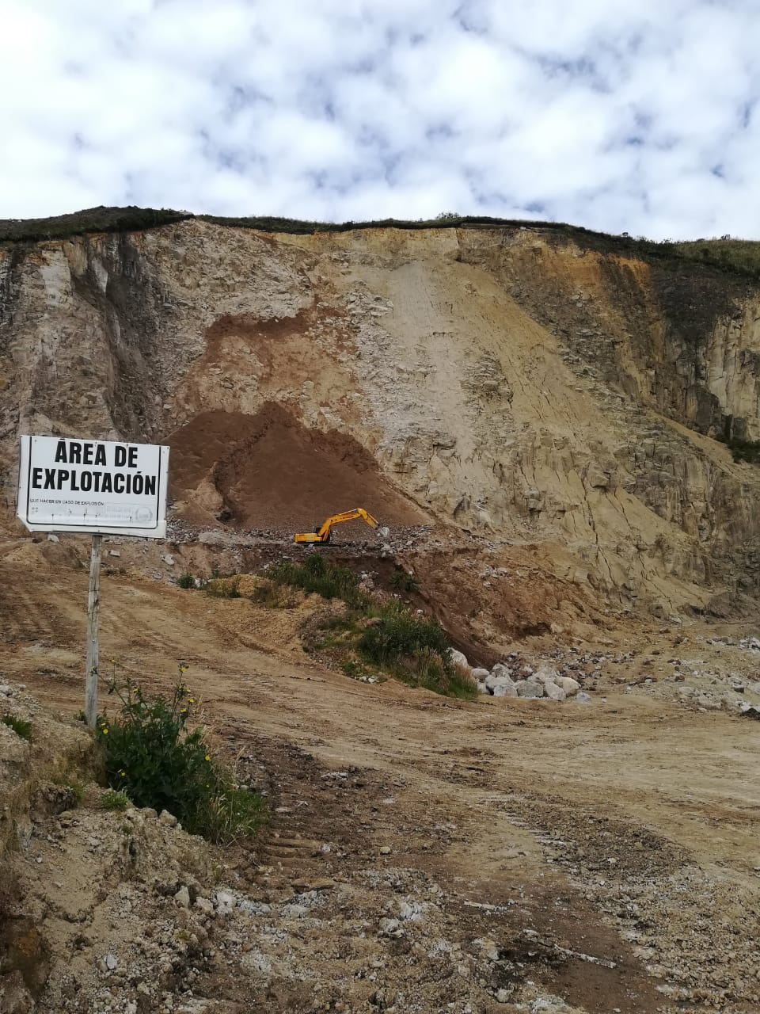
Área de extracción de arcilla

Slide 17
Ensayos de Laboratorio
La clasificación de las muestras de arcilla se realizó de acuerdo a las normas internacionales del sistema unificado de clasificación de suelo (SUCS) y de la AASHTO.
Ensayo Proctor Estándar (Humedad Optima)
Determinación de Granulometría de las Partículas Método del Tamizado (Propiedades especificas)
Determinación del Coeficiente de Permeabilidad (Norma ASTM D5084-16ª, Ley de Darcy)

Slide 18
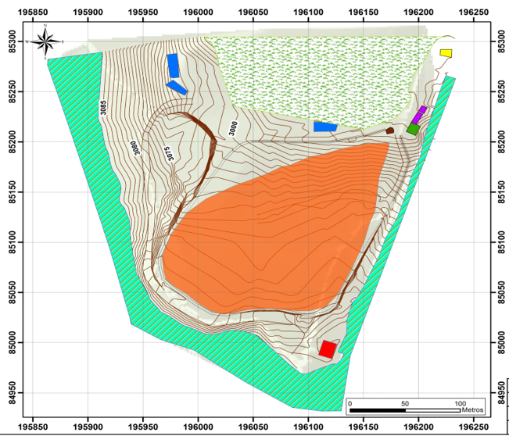
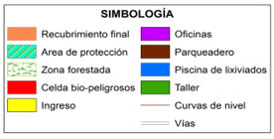
RESULTADOS Y DISCUSIÓN
Topografía y Morfología
La morfología del relleno sanitario es irregular con pendiente moderada, abarca una extensión de 9,6 hectáreas donde se encuentran todas las instalaciones y se desarrollan las operaciones para la disposición final de los residuos urbanos.
El área de la celda que será clausurada y necesita el recubrimiento final es de 25545m²
Fuente: Autor, 2020

Slide 19
Ensayo Proctor Estándar
Según los resultados del ensayo Proctor Estándar, realizando el promedio de las cuatro muestras tomadas, indican que la densidad máxima seca de la arcilla con una saturación al 95% de humedad es de 1,78 g/cm³; lo que demuestra que con una buena compactación se puede mejorar las propiedades de los suelos, la arcilla presenta características de baja permeabilidad y es un material plástico
ENSAYOS PROCTOR ESTÁNDAR PARA ARCILLAS
Nº Muestra | %W Opt. | pd-max (g/cm3) | 0.95 pd-max(g/cm3) | Rango W opt. (%)
M1 | 21,51 | 1,67 | 1,78 | 19-22
M2 | 21,34 | 1,66 | 1,75 | 19-22
M3 | 20,00 | 1,71 | 1,87 | 19-22
M4 | 18,00 | 1,61 | 1,72 | 17-20

Slide 20
Ensayo Granulométrico
El análisis granulométrico nos permite determinar el comportamiento ingenieril de los materiales, cuando se trata de arcillas o limos este ensayo debe ir acompañado de un ensayo de plasticidad (IP),

Slide 21
Coeficiente de Permeabilidad (k)
La determinación del coeficiente de permeabilidad se realizó en el laboratorio mediante el ensayo de carga variable .

Slide 22
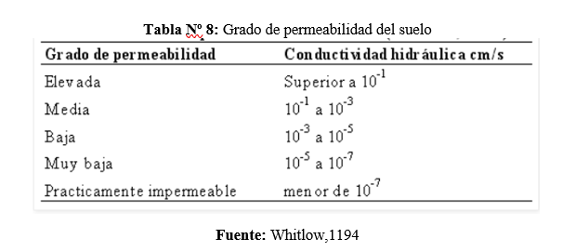
El coeficiente de permeabilidad resultante de los ensayos realizados bajo la norma ASTMD 2434-68 es de K=1,67x10⁻⁷ cm/s

Slide 23
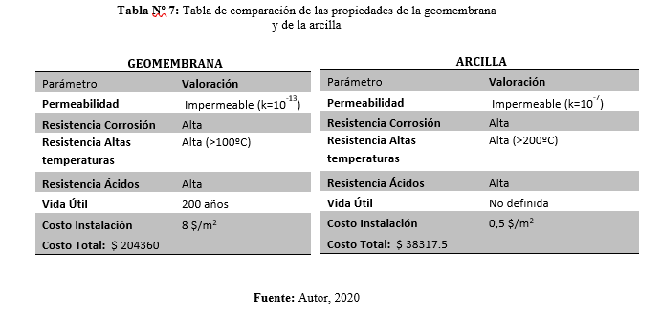
Comparación

Slide 24
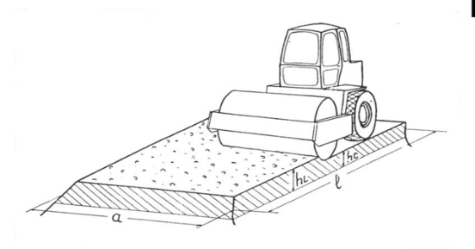
El proceso de instalación de arcilla es un proceso relativamente sencillo ya que el material presenta una granulometría uniforme, la compactación de la arcilla es una de las etapas de mayor importancia luego de vertido el material con camiones tipo volqueta un rodillo debe realizar la compactación del mismo dejando una capa de espesor minino de 0.30 cm en concordancia con los estudios realizados por Chamba-Morales 2019.
La instalación de la geomembrana se realiza de acuerdo a las especificaciones del fabricante para garantizar su efectividad y perdurabilidad conforme lo indica Ávila A. 2018, por lo que el costo es de 8 $/m² y ya considera la instalación por parte del proveedor.

Slide 25
Conclusiones
La superficie del relleno sanitario de la ciudad de Tulcán es de 9,6 hectáreas, presenta una morfología irregular, pendiente moderada con un rango que varía entre 15% a 30% y la superficie que debe ser impermeabilizada con una capa de cobertura final es de 25545 m².
Los resultados obtenidos en los análisis de las muestras, permiten definir que estas presentan un coeficiente de uniformidad granulométrico menor a 5 que las clasifica dentro de arcillas limosas, con un coeficiente de permeabilidad promedio K=1,67x10⁻⁷ cm/s; son arcillas de media a baja plasticidad (CL), con un índice de plasticidad (IP) entre 16 y 17, y un porcentaje de humedad óptima de 19 a 20.
El coeficiente de permeabilidad resultante de los ensayos realizados bajo la norma ASTMD 2434-68 es de K=1,67x10⁻⁷ cm/s, por lo se puede concluir que es una arcilla apta para la construcción de barreras impermeables ideal para evitar problemas como agrietamientos y escorrentías.

Slide 26
La geomembrana es un material muy utilizado en muchos rellenos sanitarios del país, existen algunos tipos de acuerdo a su composición, entre los más utilizados está la de polietileno de alta densidad (HDPE) y polietileno de baja densidad (LLDPE), ya que presentan propiedades como: resistencia a la corrosión, resiste a altas temperaturas (>100ºC), presenta un coeficiente de permeabilidad de k=10¹³, la vida útil es de 200 años. Además, el costo de implantación calculado para el relleno sanitario de Tulcán es de 8 $/m² lo que significa que para el área a ser clausurada es de aproximadamente 204360 dólares.

Slide 27
La instalación de una capa de cobertura final con arcilla, resulta económicamente rentable en el cierre técnico del relleno sanitario de la ciudad de Tulcán, con un costo aproximado por metro cúbico de 0,50 dólares ya que la arcilla se extraerá del Libre Aprovechamiento concesionado por el Municipio de Tulcán, además, se encuentra a una distancia de 2,5 km, utilizando también la maquinaria municipal para la extracción, transporte y compactación de la arcilla, siendo esta una alternativa que ayudará a minimizar los impactos ambientales.

Slide 28
Recomendaciones
Se recomienda realizar más estudios de las propiedades de las arcillas en el Ecuador ya que debido a la variedad de formaciones geológicas la composición mineralógica es diferente en cada región, por lo que sus potenciales usos son muy variados.
Esta investigación busca brindar una alternativa económicamente rentable y ambientalmente sustentable para que los gobiernos autónomos descentralizados cantonales puedan utilizar en sus rellenos sanitarios y en otras obras de ingeniería como diques y reservorios de agua, ya que mediante análisis de parámetros técnicos puedan caracterizar las arcillas que tienen en sus territorios para poder aprovechar sus propiedades singulares.

Slide 29
Gracias

